Slide 1
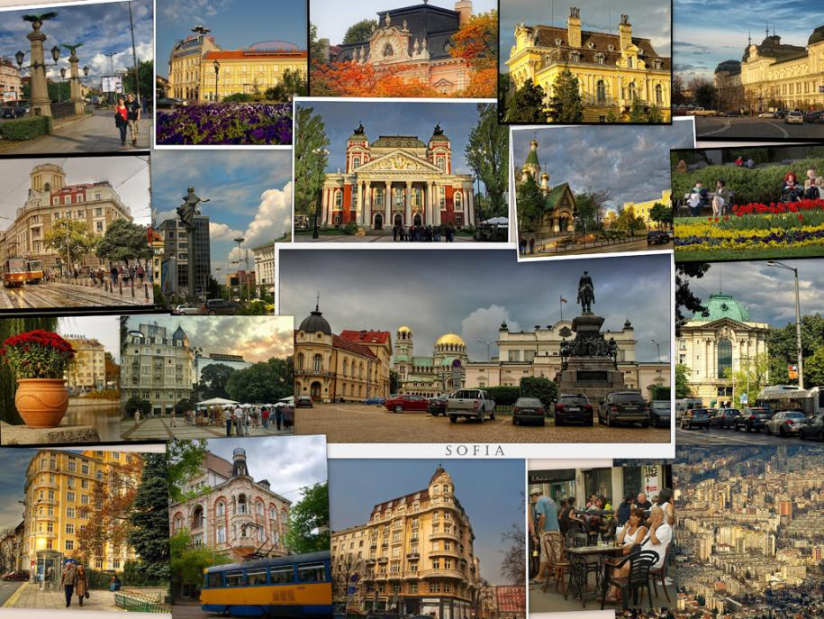
Пешеходна обиколка на София

Slide 2
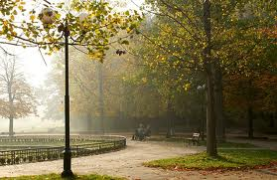
Пролет е. Ние сме в Борисовата градина. Възхищаваме се на пъстрите цветя и топлите лъчи на слънцето.Тук е мястото, от което ще започне нашата обиколка.

Slide 3
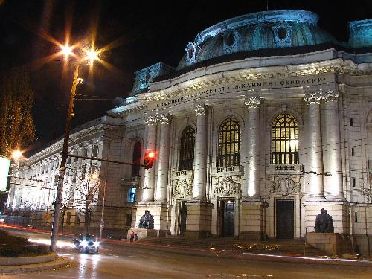
Излизаме от царската градина и поемаме към СУ “Св. Климент Охридски”. Той е най-старото висше учебно заведение в България. Създаден на 1 октомври 1888 г. като Висш педагогически курс и до ден днешен е един от най-добрите университети в страната.

Slide 4
Поемаме по булевард Васил Левски покрай Националната библиотека “Св. Св. Кирил и Методий” и се насочваме към площад Св. Александър Невски.

Slide 5
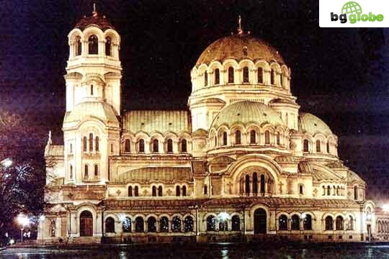
Храм-паметникът гъмжи от посетители, влизайки вътре се докосваме до парченце от историята ни.Построен е като паметник “за светлия подвиг на освобождението”

Slide 6
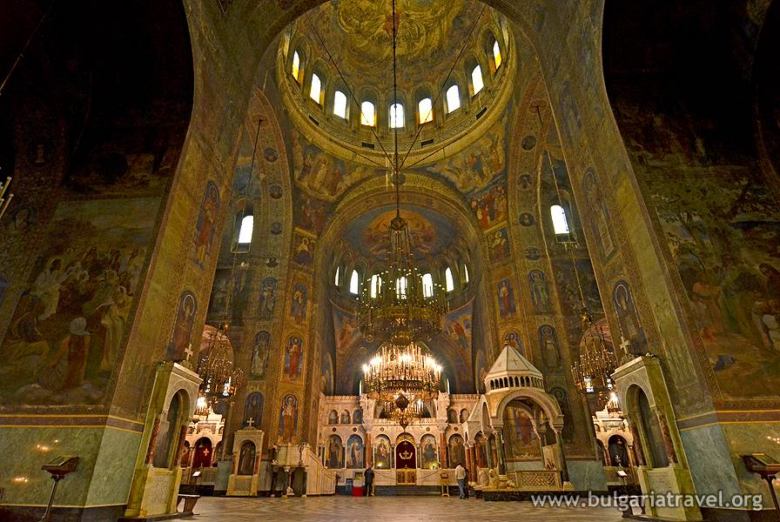

Slide 7
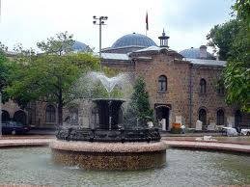
Тръгваме от площада, покрай църквата “Св.София”, спираме за да се насладим на изкуството в Националната Художествена Галерия. Отиваме в Национален Археологически Музей.

Slide 8
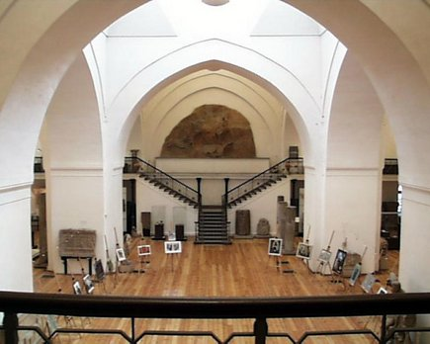

Slide 9
Нашата обиколка продължава по площад Атанас Буров и минаваме през Президенството към Ротондата “Св. Георги Победоносец”

Slide 10
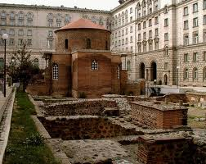
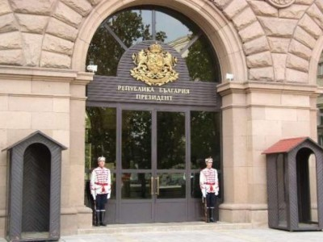
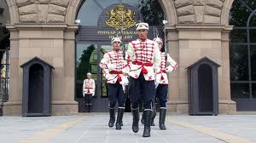

Slide 11
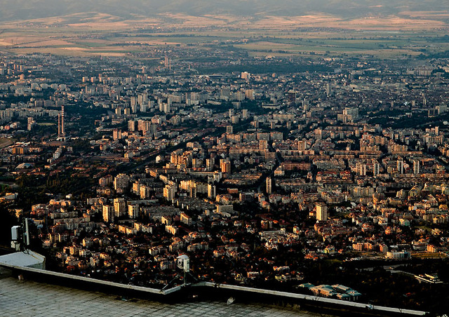
С това нашата обиколка приключва. Надяваме се, че сте видели лицето на София такова, каквото ние го виждаме всеки ден!

